Slide 1
マーケティングに活かす データマイニングの手法
～未知の結果を予測するためのデータ分析～
17107986 門田大輝

Slide 2
自分のやりたいこと
たくさんの統計情報の分析は、経営戦略・マーケティン
グをする上で、とても有効である。
世の中にある膨大な情報を、データマイニング的手法を
用いて、新しい購買行動の規則性などの仮説を立てるこ
とで、マーケティングなどの分野に役立てたい。

Slide 3
データマイニング
データマイニングとは、企業の収集した大量のデータの集合を分析し、新しい
規則性・傾向などの「仮説」を発見する手法である。
その仮説は次の３つのいずれかに分けられる。
予測
分類
関連性

Slide 4
決定木分析
この解析方法は、「予測」、「分類」の分野に入る。
決定木分析を活用する場面は、商品の購入や、サービスの契約な
どである。
「もしＡが発生したら、その次にＢが発生する」（ＩＦ ＴＨＥＮ方式）の形
式を用いる。
そういった分岐を何回も繰り返すことで顧客の分類が
でき、分類された顧客ごとに確率を求めることができる。

Slide 5
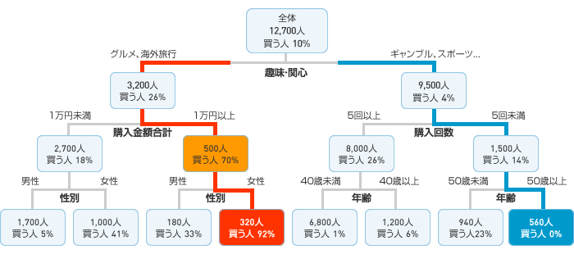
「決定木分析」の簡単な例
目的変数：関西人であるか、ないか
説明変数：阪神ファンであるか、納豆嫌いか、たこやき機を持ってるか、など
阪神ファン？
NO
YES
納豆嫌い？
たこやき機もってる？
NO
YES
NO
YES
マクド？
関西人
関西人以外
関西人
NO
YES
関西人以外
関西人

Slide 6
クラスター分析
この解析方法は、「分類」の分野にはいる。
クラスター分析とは、異なる性質のものが混ざり合った集
団から、互いに似た性質をもつ物を集める方法である。
この解析方法を用いると、ブランドの分類やイメージワー
ドの分類、生活者の分類ができるようになる。

Slide 7
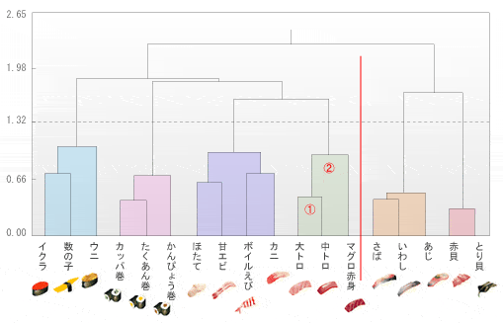
クラスター分析の例

Slide 8
アソシエーション分析
この解析方法は、「関連性」の分野に入る。
決定木分析のような形式のルールを検出するが、異なる点はそれぞれのルールが独立していて、なおかつある指標を用いてルールを評価することができることだ。
ルールを評価する指標は以下３つである。
・支持度
・信頼度
・リフト値

Slide 9



以上３つより、抽出されたルールがすべて有益な示唆になるわけではなく、３つ
の指標を相互に確認しながらいくつかのルールを選ぶ判断する。

Slide 10
終わりに
正直、調べてみたが、あまりよくわからなかった。
データマイニングは数学的要素がとても強いのでこれからもっ
と数学の知識を増やす必要がある。
このような知識を使い、将来、
家具家電業界でのマーケティングに役立てたいと思います。
参考文献
・「仕事の合間に！3分間データマイニング入門第1回」
http://www.netyear.net/service/data/analysis_datamining1.html

